Slide 1
Geografia (LE006)
Corso di Studio
LE01 - DISCIPLINE STORICHE E FILOSOFICHE
Ppt 9
a.a. 2021-2022

Slide 2

https://www.geonight.net/category/italia/

Slide 3


Slide 4

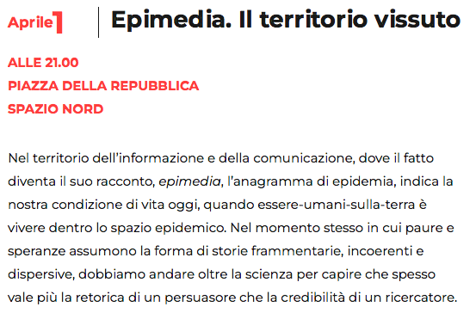

Slide 5
Ambiente, territorio e società

Slide 6
Relazioni uomo ambiente
Ragionare sulla complessità e l’interconnessione di temi come
i cambiamenti ambientali
le relazioni fra le popolazioni umane
l’ambiente naturale

Slide 7
Ambiente (non soltanto naturale)
La parola Ambiente viene di solito adoperata per riferirsi al solo contesto naturale
Nel caso di questa discussione, il riferimento è più vasto e comprende tutti i fattori viventi (biotici) e non viventi (abiotici) con i quali persone, animali e altri organismi coesistono e interagiscono
→ ecosistema

Slide 8
Ecosistema
Definizione: Ecosistema è un insieme di organismi viventi, delle interazioni fra di essi e con l’ambiente fisico in cui vivono, dei flussi di energia che li attraversano.
E’ il «paesaggio» delle interazioni, la cui complessità deriva dalla sua stessa biodiversità, ovvero dalla quantità e dalla varietà delle specie in esso presenti.
L’insieme degli ecosistemi sulla Terra, fra loro interagenti, costituisce la Biosfera

Slide 9
Capitale naturale
Per evidenziare i rapporti tra ambiente naturale e società umana si parla di
Capitale naturale
capitale «semplice» → soltanto beni posseduti o prodotti e trasformabili in denaro (merci)
Capitale naturale comprende beni e servizi offerti dalla natura ed è composto da quattro elementi
Risorse rinnovabili
Risorse non rinnovabili
Biodiversità terrestre
«Servizi» forniti dagli ecosistemi

Slide 10
Capitale naturale e ecologia
  Risorse rinnovabili e non rinnovabili e biodiversità sono
  beni e risorse naturali
  I «servizi» costituiscono l’«opera attiva dei processi naturali nell’offrire servizi come ciclo nutritivo per gli ecosistemi, fotosintesi clorofilliana, impollinazione…»
  Senza capitale naturale non ci sarebbe vita sulla Terra, né il funzionamento dell’economia, che si basa sull’uso di risorse e servizi naturali

Slide 11
Sostenibilità
  Tutte le risorse sono ad esaurimento
  Non rinnovabili considerate tali quando non sono più adoperabili perché non si sono rigenerate o i tempi necessari sono troppo lunghi
  Rinnovabili quando recuperano la consistenza adeguata o naturalmente o con l’intervento umano
  Priorità nel loro uso, non nella loro presenza:
  Esaurimento economico o Rendimento Sostenibile
  Necessario ragionare in termini di ecosistema
  Rendimento ecologicamente sostenibile

Slide 12
Degrado ambientale
  Definizione di degrado: passare da un livello di condizione fisica superiore a uno inferiore
  Degrado naturale (piogge, scioglimento suolo)
  vs.
  Degrado ambientale (causato dall’uomo, antropogenico)
  Diretto o Indiretto
  Degrado ambientale se:
  Sfruttamento di una risorsa più veloce della sua rigenerazione
  Attività umane danneggiano la biodiversità di un luogo o la sua produttività a lungo termine
  L’inquinamento supera i livelli previsti dalla normativa vigente

